Slide 1
«Методика навчання курсу «природничі науки» старшокласників у хмаро орієнтованому освітньому середовищі»
студентка 2 курсу групи ПН18М
Кулеба Тетяна Вікторівна
керівник: Трифонова Олена Михайлівна
к.пед.н., доц., доцент кафедри природничих наук та методик їхнього навчання

Slide 2
Актуальність
У зв’язку з розвитком інформаційно-комунікаційних технологій (ІКТ) та загальною цифровізацією суспільства оновлення вимагають не тільки технічні галузі, але й освітня. В умовах становлення нової української школи пріоритетом має бути впровадження в освітній процес сучасних ІКТ, цифрових і хмарних технологій, що забезпечують вдосконалення процесу навчання, зокрема природничих наук.

Slide 3
Мета дослідження полягає в теоретичному та методичному обґрунтуванні доцільності розробки хмаро орієнтованого освітнього середовища для організації освітнього процесу з інтегрованого курсу «Природничі науки», та розробці методики навчання курсу «Природничі науки» в даному середовищі.
Об’єкт дослідження – освітній процес з курсу «Природничі науки» у закладах загальної середньої освіти.
Предмет дослідження – методика навчання курсу «Природничі науки» у хмаро орієнтованому освітньому середовищі (ХООС) старшої школи.

Slide 4
Завдання:
1. Провести аналіз психолого-педагогічної, методичної, нормативної, історичної літератури, джерел, що визначають функціонування ХООС. Визначити змістову компоненту інтегрованого курсу «Природничі науки» та його історичну динаміку.
2. Дослідити необхідність створення хмаро орієтованого освітнього середовища при навчанні курсу «Природничі науки» в закладах загальної середньої освіти.
3. Окреслити особливості організації освітнього процесу з курсу «Природничі науки» у ХООС.
4. Розробити методику використання хмарних ресурсів в освітньому процесі та акцентувати увагу на класну та самостійну роботу здобувачів освіти при навчанні інтегрованого курсу «Природничі науки».
5. Встановити доцільність впровадження ХООС в освітньому процесі курсу «Природничі науки» старшої школи.

Slide 5
Наукова новизна
– уточнено: поняття хмаро орієнтованого освітнього середовища та його структури для навчання інтегрованого курсу «Природничі науки», зміст діяльнісного, компетентнісного, особистісно зорієнтованого підходів у освітньому процесі курсу «Природничі наки», що реалізовується в хмаро орієнтованому освітньому середовищі; методичні засади методики навчання інтегрованого курсу «Природничі науки» в хмаро орієнтованому освітньому середовищі;
– подальшого розвитку набули: методика навчання курсу «Природничі науки» старшокласників у хмаро орієнтованому освітньому середовищі за допомогую Google-сайту; дидактичні принципи науковості, доступності, зв’язку теоретичного матеріалу та практики, наочності, систематичності і послідовності, самостійності і активності у структурі інтегрованого курсу «Природничі науки» учнів старшої школи в хмаро орієнтованому освітньому середовищі.

Slide 6
Практична значущість отриманих результатів дослідження полягає у розробленні дидактичних матеріалів для навчання курсу «Природничі науки» старшокласників у хмаро орієнтованому освітньому середовищі; створенні авторського сайту (https://sites.google.com/d/1Oir764KjEbHWm), що мав логічну структуру для зручного використання при роботі, всі методичні матеріали, що розміщувалися на сторінках сайту відповідали темам уроків зазначених в освітній програмі.

Slide 7
РОЗДІЛ I ТЕОРЕТИЧНІ ОСНОВИ РЕАЛІЗАЦІЇ МЕТОДИКИ НАВЧАННЯ «ПРИРОДНИЧИХ НАУК»
Було досліджено, як розвивалася методика навчання фізики, хімії, біології починаючи з XX ст.
Проаналізовано зміст освітніх програм інтегрованого курсу “Природничі науки”.
Сформовано уявлення про хмаро орієнтовані освітні середовища, окреслено переваги та недоліки.
Охарактеризовано основні хмарні сервіси для навчання учнів інтегрованому курсу “Природничі науки”

Slide 8
Основні переваги та недоліки при роботі з хмарними сервісами

Slide 9
Приклади сервісів, що можуть бути використані на уроках

Slide 10
РОЗДІЛ II МЕТОДИКА НАВЧАННЯ ПРИРОДНИЧИХ НАУК В УМОВАХ ХМАРО ОРІЄНТОВАНОГО ОСВІТНЬОГО СЕРЕДОВИЩА
Самостійні роботи, проекти
Тест для перевірки засвоєних знань з д/з
Для допитливих
Аналіз к/р
Самостійні роботи, проекти
Тест для перевірки засвоєних знань з д/з
Фізика
Головна сторінка
Природничі науки
Для допитливих
Хімія
Біологія
Аналіз к/р
Самостійні роботи, проекти з охорони природи
Тест для перевірки засвоєних знань з д/з
Структура Google-сайту, який використовувався для навчання учнів 11-х класів
Для допитливих
Аналіз к/р

Slide 11
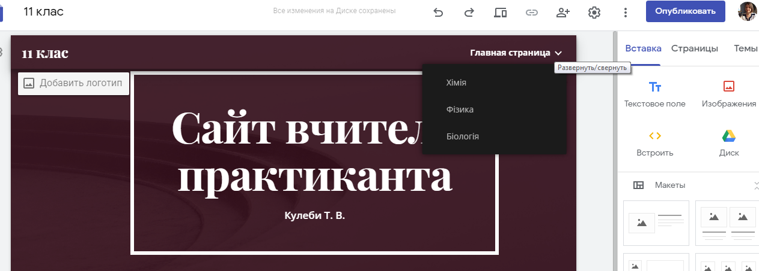
Головна сторінка Google-сайту
https://sites.google.com/d/1Oir764KjEbHWm

Slide 12
Сторінка “Для допитливих” на Google-сайті

Slide 13
Сторінка “Самостійні роботи” на Google-сайті в розділі “Фізика”

Slide 14
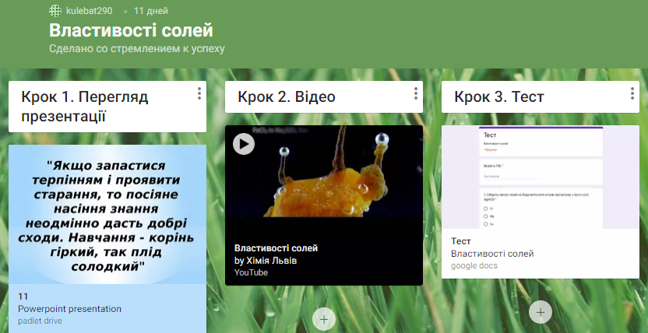
Реалізація методики використання хмарних сервісів на уроці хімії “Властивості солей”, тип уроку повідомлення нових знань , за допомогою сервісу Padlet

Slide 15
Використання Padlet – хмарного сервісу на уроці фізики під час формування вмінь, навичок та застосування знань на практиці учнями

Slide 16
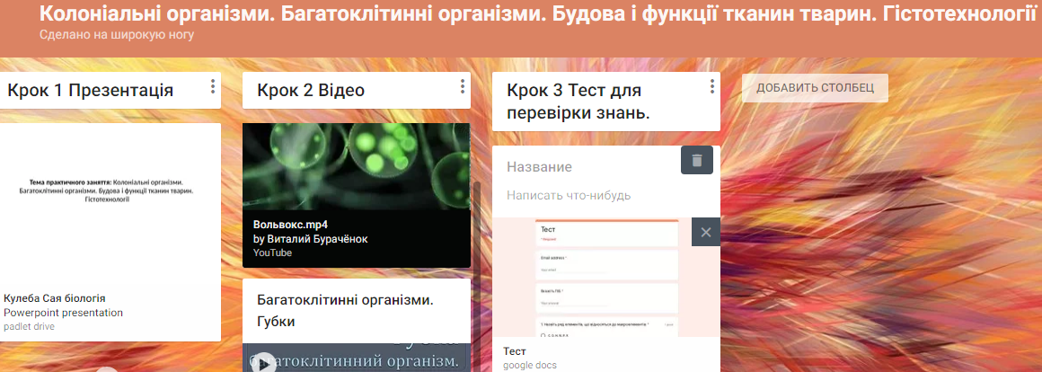
Використання Padlet – хмарного сервісу під час комбінованого уроку з біології на тему “Колоніальні організми. Багатоклітинні організми”

Slide 17
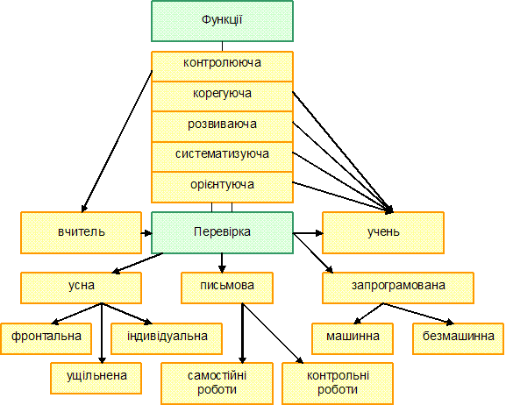
Функції та види перевірки знань учнів при вивченні інтегрованого курсу «Природничі науки»

Slide 18
Результати впровадження методики використання хмаро орієнтованих освітніх сервісів під час вивчення інтегрованого курсу “Природничі науки”
Групи учнів | Початковий рівень (1-3 балів) |  | Середній рівень (4-6 балів) |  | Достатній рівень (7-9 балів) |  | Високий рівень (10-12 балів)
 | кільк. | % | кільк. | % | кільк. | % | кільк. | %
11 клас НВК №26 Експериментальна група | 1 | 2,5 | 10 | 25,6 | 13 | 33,3 | 15 | 38,5
ПВ9-19-18 Контрольна група | 3 | 10,7 | 6 | 21,4 | 8 | 28,6 | 11 | 39,3

Slide 19
Графік порівняння рівнів знань учнів з інтегрованого курсу «Природничі науки» після проведення педагогічного експерименту

Slide 20
Апробація результатів дослідження. Основні положення й результати дослідження обговорювалися на Всеукраїнській науково-практичній інтернет-конференції «Актуальні проблеми природничої освіти: стратегії, технології та інновації» (Кропивницький, 2019).
Результати дослідження представлені 1 тезами доповідей написаними у співавторстві

Slide 21
ВИСНОВКИ
1. Проведено аналіз психолого-педагогічної, методичної, нормативної, історичної літератури. На основі проведеного аналізу історично-методичної літератури було визначено, що такі дисципліни к хімія, біологія та фізика мали чимало спільних аспектів викладання та основний понятійний апарат. Під час аналізу освітніх програм інтегрованого курсу «Природничі науки» було визначено основний зміст, мету, завдання курсу, що дало змогу виявити на яких етапах вивчення «Природничих наук» можна покращити пізнавальну активність старшокласників за допомогою використання хмаро орієнтованого освітнього середовища.
2. В ході дослідження хмаро орієнтованого освітнього середовища при навчанні «Природничих наук» в закладах загальної середньої освіти було виявлено необхідність у створенні методики використання хмарних сервісів на уроках «Природничі науки». Проаналізовано принцип роботи хмаро орієнтованого освітнього середовища. Більш поглиблено вивчено поняття хмаро орієнтованого освітнього середовища при вивченні інтегрованого курсу «Природничі науки» старшокласників у закладах загальної середньої освіти.

Slide 22
3. Окреслено особливості організації освітнього процесу з «Природничих наук» у хмаро орієнтованому освітньому середовищі. Визначено, що навчання «Природничим наукам» в хмаро орієнтованому освітньому середовищі найкраще реалізується завдяки системі уроків, які за своєю системою дозволяють використовувати хмарні технології на всіх своїх етапах. Використання хмаро орієнтованого середовища дало можливість впорядкувати навчальний матеріал, націлити суб’єктів дослідження на колективну та самостійну роботу. Розроблені контрольні тести для перевірки здобутих знань учнями завдяки хмарному сервісу Google-тест.
4. Розроблена методика використання хмарних ресурсів в освітньому процесі акцентує увагу на класну та самостійну роботу здобувачів освіти при вивченні інтегрованого курсу «Природничі науки». Використання Google-сайту забезпечує реалізацію самостійної роботи учнів не тільки на уроках, але і в позаурочний час.
5. Аналізуючи дані педагогічного експерименту можна зазначити, що розроблена методика навчання курсу «Природничих наук» в хмаро орієнтованому освітньому середовищі учні є доцільною та забезпечує високу пізнавальну діяльність здобувачів освіти, а також є самостійну роботу.

Slide 23
Дякую за увагу!

